Slide 1


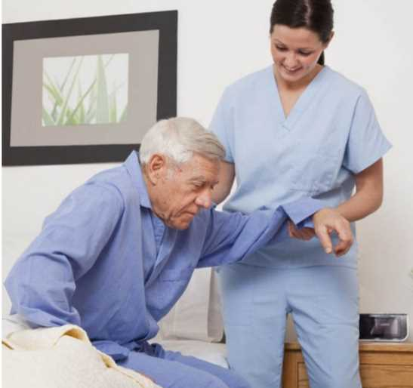
Профилактика падений пациентов
МИНИСТЕРСТВО ЗДРАВООХРАНЕНИЯ СТАВРОПОЛЬСКОГО КРАЯ
«Краевой центр специализированных видов медицинской помощи № 1»
«Будённовский медицинский колледж»

Slide 2
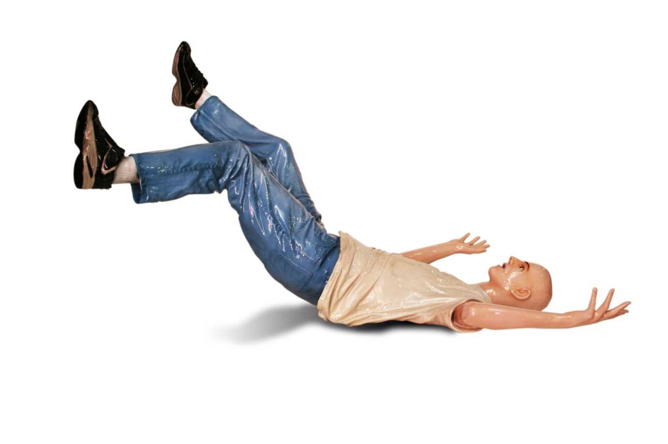
АКТУАЛЬНОСТЬ ПРОБЛЕМЫ ПАДЕНИЯ ПАЦИЕНТОВ В МЕДИЦИНСКИХ ОРГАНИЗАЦИЯХ
Падение
определяется как событие, в результате которого человек оказывается непреднамеренно лежащим на земле, полу или каком-либо другом более низком уровне.

Slide 3

АКТУАЛЬНОСТЬ
Приказ Министерства здравоохранения РФ от 31 июля 2020 г.
№ 785н «Об утверждении Требований к организации и проведению внутреннего контроля качества и безопасности медицинской деятельности»
Падения пациентов в медицинских организациях являются серьезной социальной и экономической проблемой, т. к. падения пациента во время госпитализации в ряде случаев могут нанести серьезный ущерб их здоровью, что соответственно приводит к увеличению продолжительности и стоимости лечения.
Наличие эффективной программы профилактики падения в стационаре является обязательным требованием аккредитации МО по международным стандартам.

Slide 4
АКТУАЛЬНОСТЬ
Первичная оценка риска падения с определением индивидуальных факторов падения, выделение зон риска падения, всестороннее информирование пациентов и членов его семьи и обучение профилактике падения, обучение медицинского персонала (в первую очередь, медицинских сестер), регистрация и анализ всех случаев падения, - являются важными компонентами программы профилактики падения, направленных на повышение безопасности пациентов в МО.
Крайне важно обеспечить эффективную коммуникацию между медицинским персоналом, пациентом и членами его семьи, создавая таким образом культуру безопасности пациентов.

Slide 5
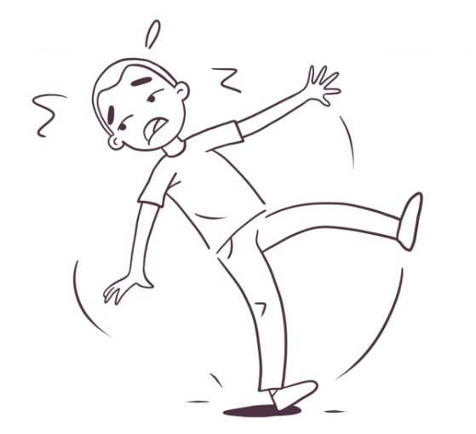
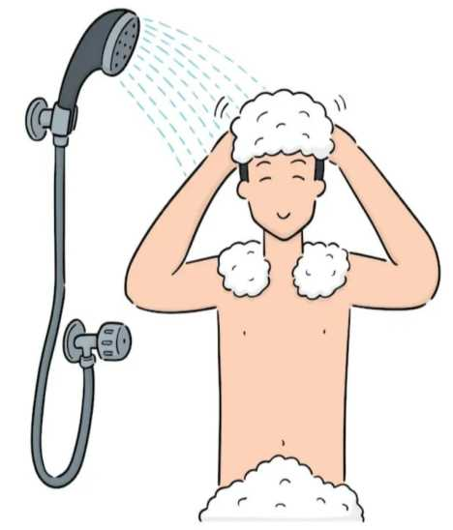
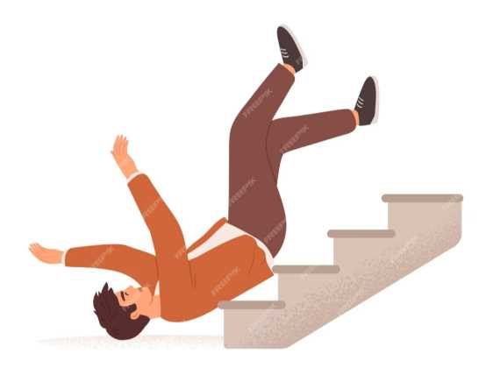
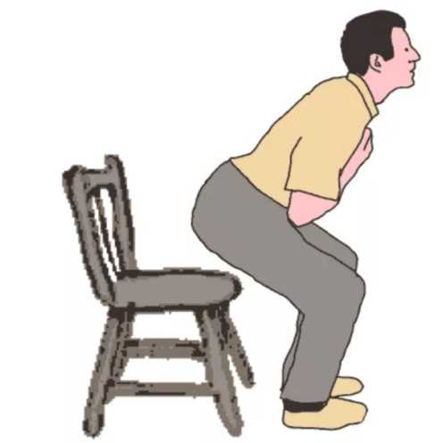
СЛУЧАИ ПАДЕНИЯ
Чаще всего падения случаются в лечебных отделениях:
в 37-50% - в палате (когда встают с кровати);
8-25% в туалете, ванной или душевой;
6-7% на лестнице или в коридоре,
в 8-16% случаев пациенты падают со стула.

Slide 6

ФАКТОРЫ РИСКА ПАДЕНИЯ
Медицинские состояния, такие, как неврологические, сердечные или другие ограничивающие функции состояния;
Широкое использование лекарственных препаратов которые увеличивают риск падения (приём психотропных препаратов);
Низкий уровень подвижности, когнитивных способностей и зрения, отсутствие физической активности и потеря равновесия, особенно среди пожилых людей.

Slide 7
МЕТОДЫ ОЦЕНКИ РИСКА ПАДЕНИЯ
Наибольшее распространение получил метод оценки риска, как шкала падений Морзе – MorseFallScale.
Этот метод часто используется, чтобы выявить пациентов, у которых велика вероятность падения в связи с наличием наследственных или приобретенных факторов риска.
Данный способ используется сестринским персоналом при госпитализации пациентов.
Результаты тестирования обновляются ежедневно в зависимости от состояния пациента.
Расчеты величины риска падения чрезвычайно просты и не требуют серьезного обследования пациента.

Slide 8
ЛИСТ ОЦЕНКИ РИСКА ПАДЕНИЯ
ПО МОРЗЕ
ВОПРОСЫ | ОЦЕНКА | БАЛЛ
1. Падение в анамнезе (падал ли в последнее время) | Нет - 0 Да - 25
2. Наличие сопутствующего заболевания | Нет - 0 Да - 15
3. Ходит самостоятельно: - ходит сам (даже если при помощи кого-то), или строгий постельный режим - костыли/ ходунки/ трость - опирается о мебель или стены для поддержки | 0 15 30
4. Принимает внутривенное вливание (есть система) | Нет – 0 Да – 25
5. Функция ходьбы: - норма (ходит свободно) - слабая, слегка не свободная (ходит с остановками, шаги короткие, иногда с задержкой) - нарушена (не может встать, ходит опираясь, смотрит вниз) | 0 10 20
6. Психическое состояние - знает свою способность двигаться - не знает или забывает, что нужна помощь при движении. | 0 15
Общий балл : ____

Slide 9
ШКАЛА ОЦЕНКИ РИСКА ПАДЕНИЙ
ОЦЕНКА РИСКА | БАЛЛЫ | ДЕЙСТВИЯ
Нет риска | 0 – 24 | Тщательный основной медицинский уход
Низкий | 25 – 50 | Внедрение стандартизованных вмешательств для профилактики падений
Высокий | ≥ 51 | Внедрение специфических вмешательств, направленных на профилактику падений

Slide 10

Пациенты при наличии у них хотя бы одного из нижеперечисленных элементов сразу идентифицируются, как пациенты высокого риска падений
Пациенты, имеющие в анамнезе падения;
Импульсивные и беспокойные пациенты;
Пациенты, поступающие в бессознательном состоянии, или под действием анестетиков;
Пациенты, передвигающиеся с помощью технических приспособлений;
Пациенты, передвигающиеся с помощью посторонних людей;
Пациенты, испытывающие головокружения;
Пациенты, со сниженной мышечной координацией;
Пациенты с нестандартной походкой.

Slide 11
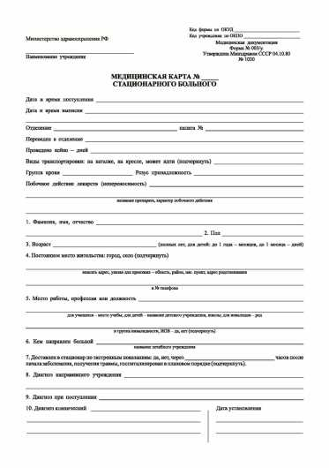
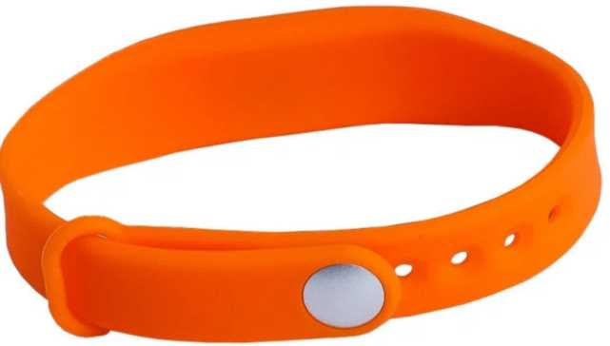
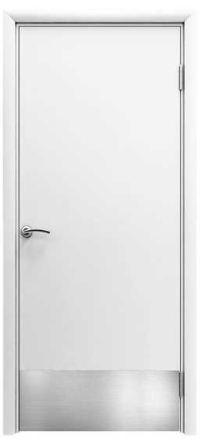

ПРОЦЕДУРА ПРОВЕДЕНИЯ ПРОГРАММЫ
ПРОФИЛАКТИКИ ПАДЕНИЙ
Пациентам, идентифицированным, как входящим в группу риска:
одевается идентификационный браслет оранжевого цвета
ставится оранжевая полоса на титульный лист истории болезни
на двери в палату, где будет находится пациент ставится сигнальный знак – «стикер оранжевого цвета»
медицинская сестра приемного отделения проводит обучение пациента на предмет рисков падений (с отметкой в журнале регистрации инструктажа)

Slide 12

Медицинская сестра обязана объяснить пациенту следующие аспекты безопасного поведения:
Зачем пациенту надет оранжевый браслет, как с ним обращаться и почему не нужно его снимать;
Почему нужно пригласить медицинскую сестру, прежде чем встать с кровати;
Как правильно встать с кровати;
Почему важно размещать предметы первой необходимости (трость, ходунки, очки) на расстоянии вытянутой руки;
Почему необходимо сразу сообщить медицинской сестре о неисправности кровати;
Где находится кнопка вызова персонала и как ей воспользоваться;
Зачем нужно поднимать у кровати защитные поручни.

Slide 13
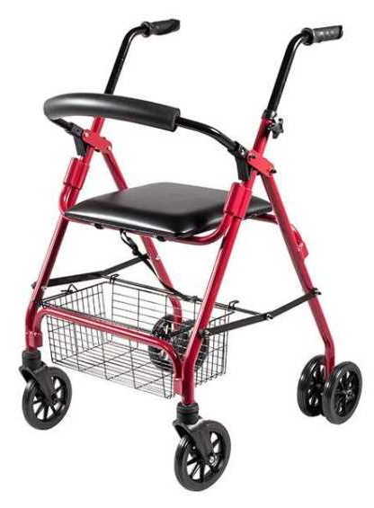
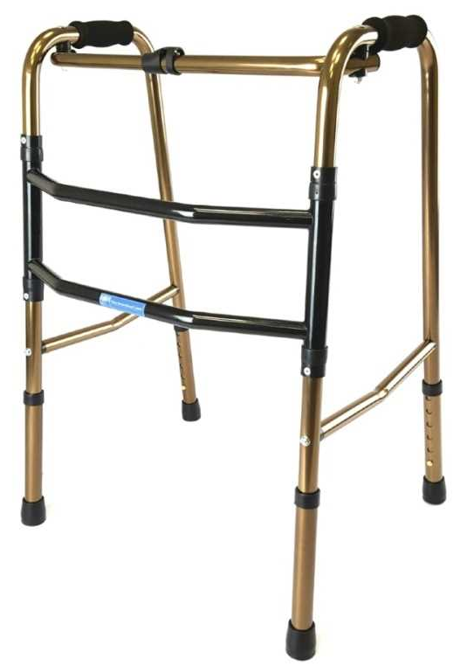
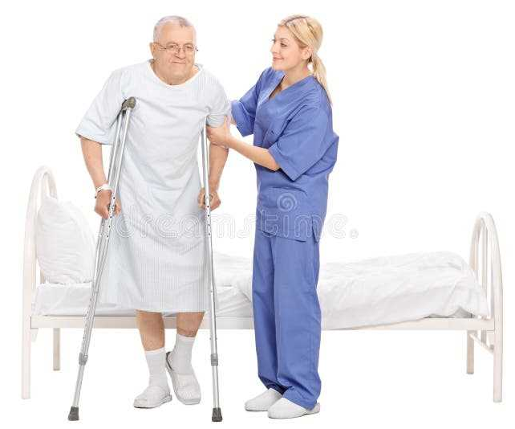
ПРОЦЕДУРА ПРОВЕДЕНИЯ ПРОГРАММЫ
ПРОФИЛАКТИКИ ПАДЕНИЙ
обеспечение техническими приспособлениями для снижения риска падений
размещение поблизости от поста медицинской сестры, с целью частого наблюдения
состояние пациентов с риском падений является обязательным моментом доклада во время передачи дежурств

Slide 14

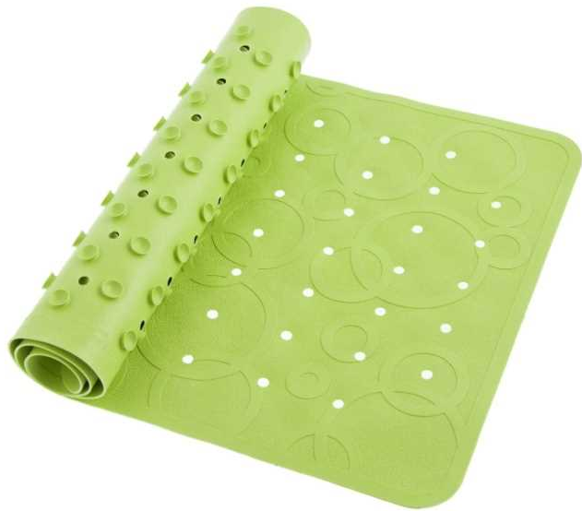
ПРОГРАММА ПРОФИЛАКТИКИ ПАДЕНИЙ СОДЕРЖИТ УРОВНИ ОТВЕТСТВЕННОСТИ:
Ответственность
медицинских сестёр:
Проводит мероприятия по профилактике падений ежедневно;
Обязательное применение ограничителей доступа и перемещений;
Незамедлительная реакция на вызовы пациентов;
Проводит инструктаж пациентов на предмет рисков падений с отметкой в журнале;
Проводит инструктаж посетителей на возможные опасности в плане падений, по мере необходимости;
Все пациенты должны быть ознакомлены с распорядком дня и соблюдать его
Ответственность младшего медперсонала:
Размещение информационных вывесок о предосторожностях в палатах;
Размещение вывесок о мокром (только что вымытом) поле при проведении уборок.

Slide 15
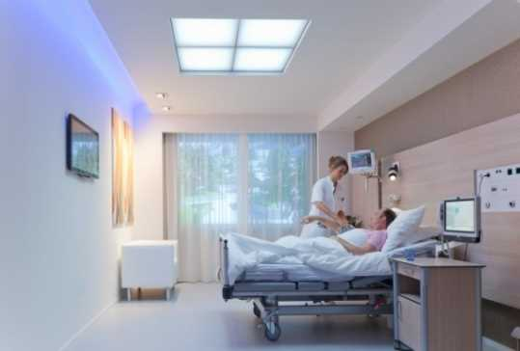
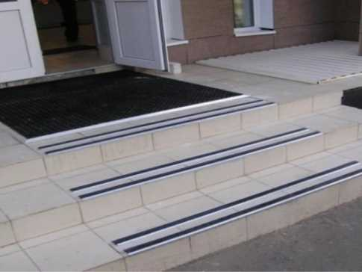
ПРОГРАММА ПРОФИЛАКТИКИ ПАДЕНИЙ СОДЕРЖИТ УРОВНИ ОТВЕТСТВЕННОСТИ:
Ответственность немедицинского персонала:
Окружающая пациентов среда всегда должна содержаться в чистоте и порядке;
Всегда должно быть доступное адекватное освещение;
Всё оборудование, связанное с электричеством, должно своевременно подвергаться проверке, техническому обслуживанию и соответствовать стандартам
Ответственность инженера по технике безопасности труда:
• 1 раз в квартал осуществляет плановую проверку на предмет безопасности в плане риска падений.
Ответственность всех сотрудников:
Незамедлительное сообщение инженеру по технике безопасности труда о возможной возникшей опасности падений (например: обледенелые ступеньки, разлитая вода и т.д.)
Каждый сотрудник, обнаруживший пациента с оранжевым браслетом без сопровождения или без соответствующего приспособления для перемещения (трость, кресло- каталка и т.п.), должен сообщить в соответствующее профилю пациента отделение и организовать надлежащий надзор (оставаться с ним всё время до прихода представителя отделения или доставки технического приспособления).

Slide 16
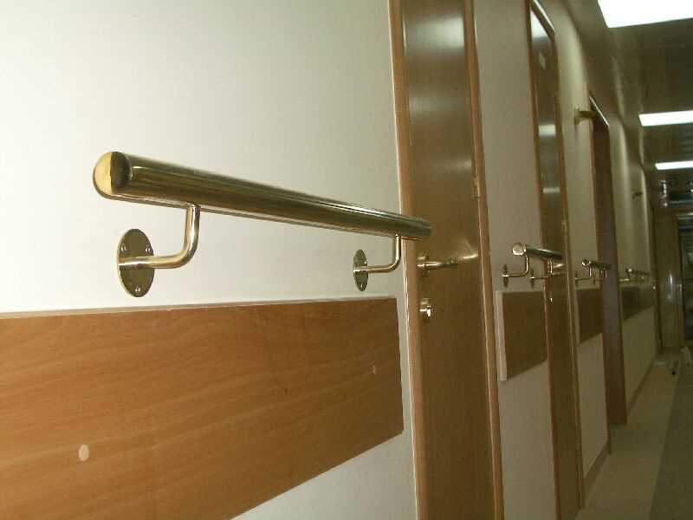
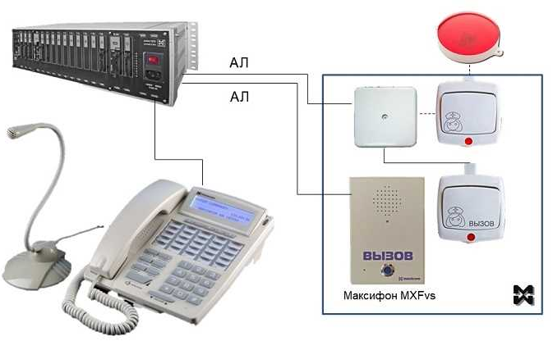
РЕКОМЕНДАЦИИ ПО БЕЗОПАСНОСТИ ПАЦИЕНТА ВЫСОКОГО РИСКА ПАДЕНИЙ:
коридоры отделений должны быть оборудованы поручнями;
размещать пациентов в палатах, находящихся в максимальной близости к посту медицинской сестры;
обеспечить пациентов средствами связи с сестринским постом и научить их использовать;
максимально быстро отвечать на каждый вызов;
обеспечить своевременное кормление, осуществление физиологических отправлений, выполнение гигиенических процедур пациентов;
все необходимые пациенту предметы располагать в легкодоступных ему местах;
в палатах и во всех помещениях должно быть включено ночное освещение;

Slide 17
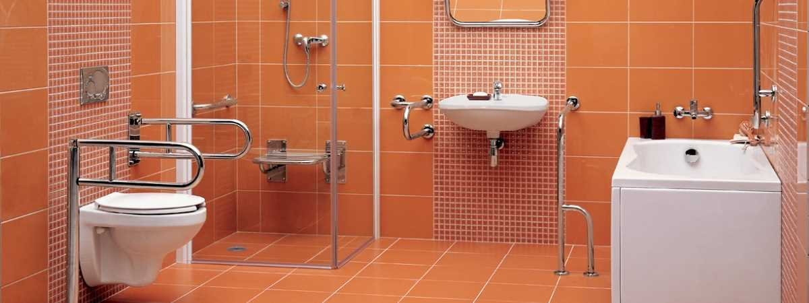
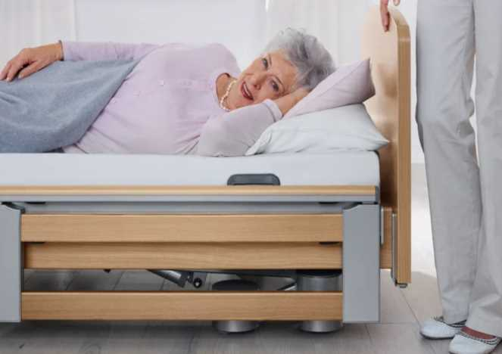
РЕКОМЕНДАЦИИ ПО БЕЗОПАСНОСТИ ПАЦИЕНТА ВЫСОКОГО РИСКА ПАДЕНИЙ:
рационально оборудовать и поддерживать порядок в помещениях, коридорах;
исключить перемещение пациентов по мокрому или скользкому полу;
ванные комнаты и туалеты должны быть оборудованы специальными поручнями;
пациенты должны пользоваться ванной комнатой и туалетом, не закрывая дверь на задвижку;
для пациентов должны использоваться низкие кровати с ограничителями;
пациенты должны быть обеспечены вспомогательными устройствами для передвижения;
информировать пациента, что необходимо избегать резких вставаний с постели или из кресла во избежание головокружения, потери сознания и падения.

Slide 18
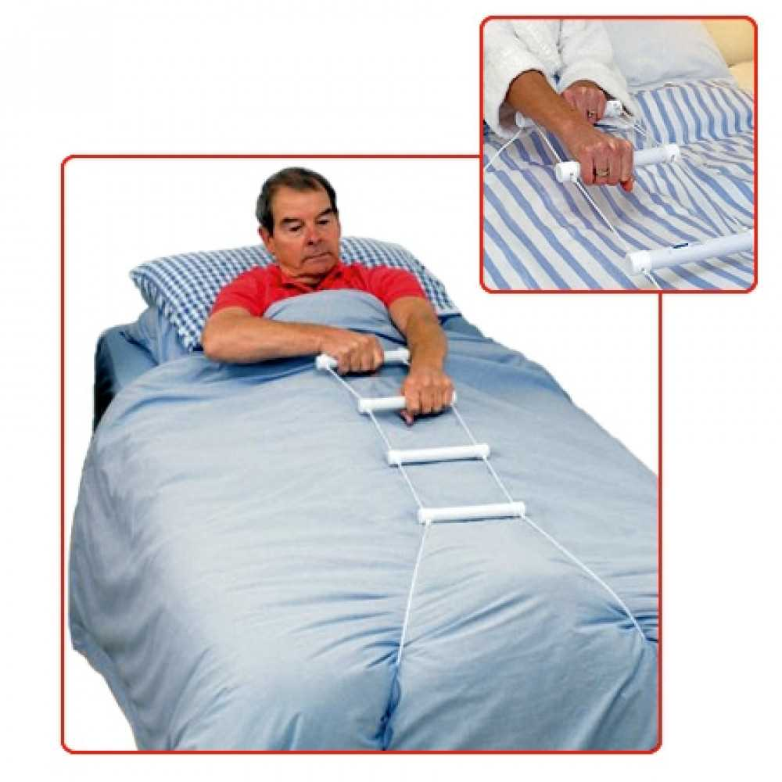
Верёвочная лестница приспособление для помощи лежачему пациенту.
С помощью этой простой конструкции человек плавно поднимается и также аккуратно принимает лежачее положение
ЭРГОНОМИЧНЫЕ УСТРОЙСТВА

Slide 19
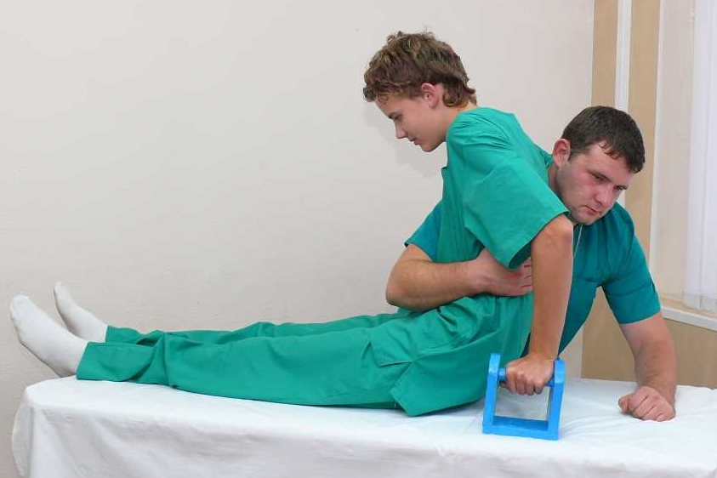
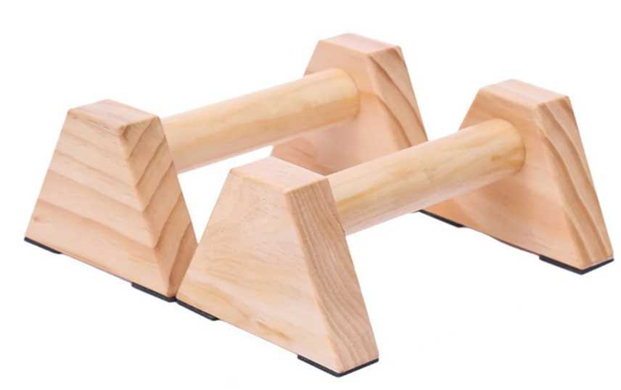
Упоры/опоры для перемещения

Slide 20
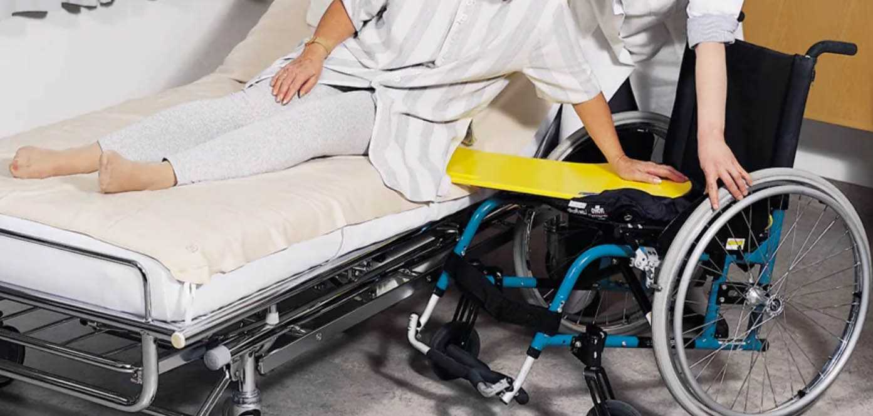
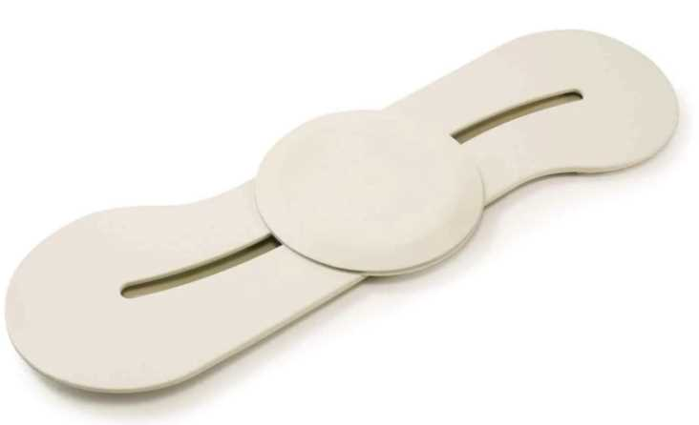
Скользящая доска
- вспомогательное приспособление для пересаживания.
С помощью доски производится перемещение пациента в положении сидя. Возможно перемещение с помощью ухаживающего, так и самостоятельно — для развития двигательной активности.

Slide 21
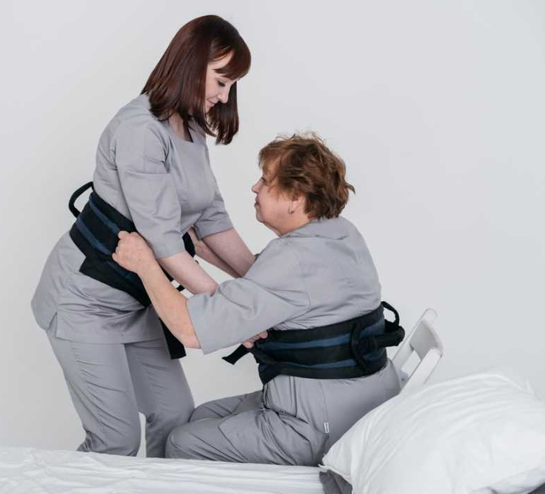
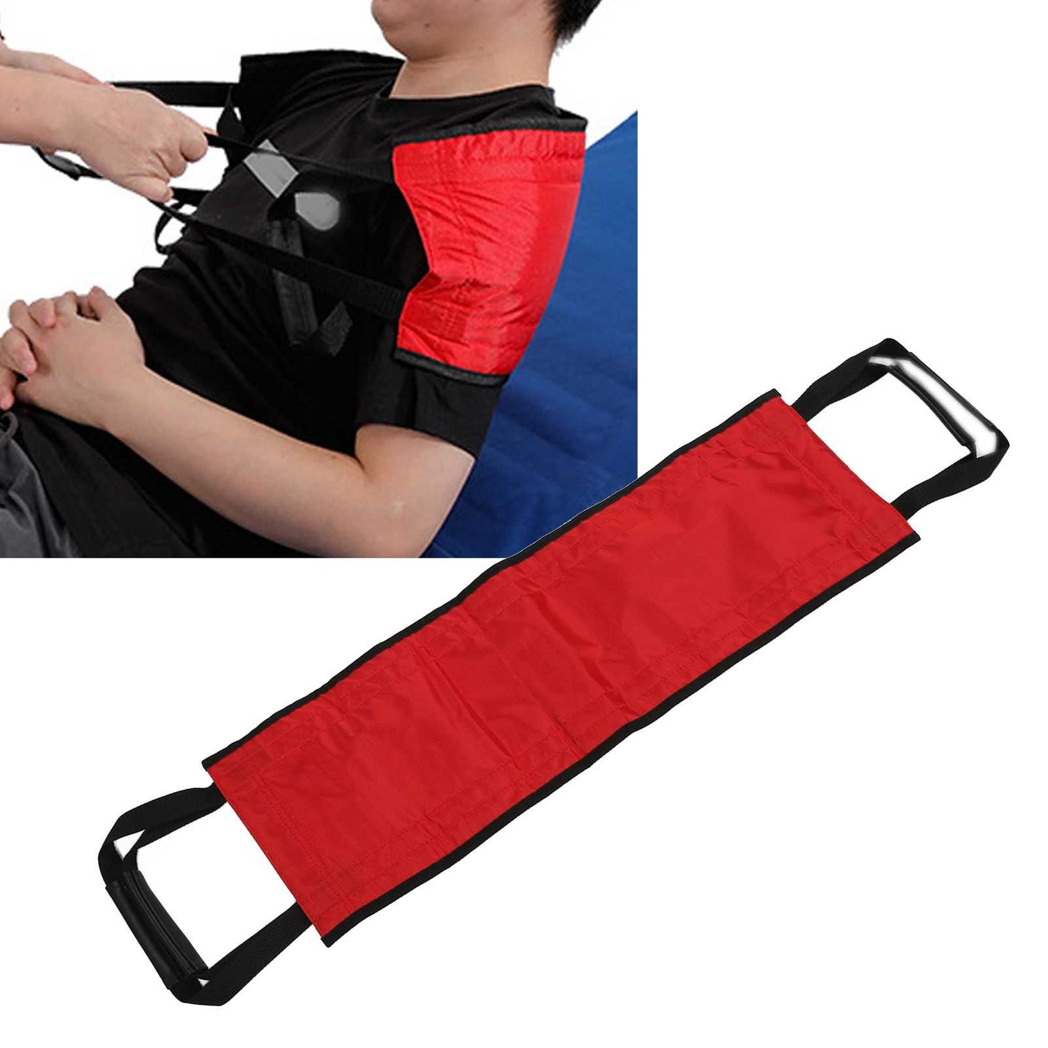
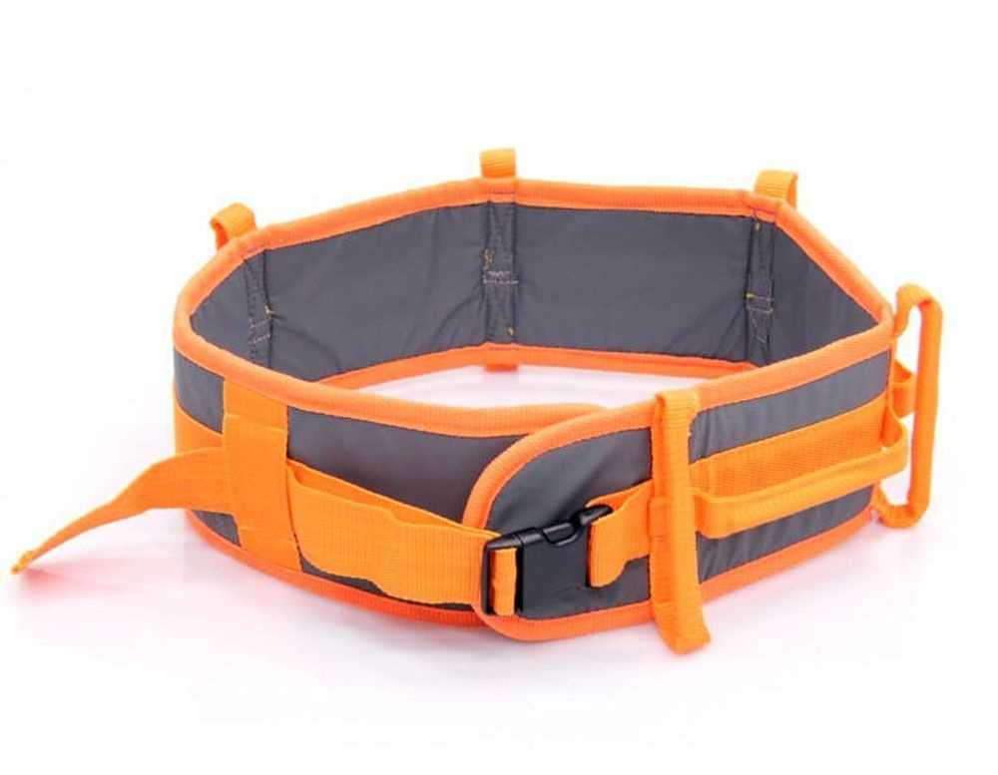
Удерживающий пояс обеспечивает комфортное и безопасное перемещение пациента: пояс позволяет осуществлять дополнительную опору, поддержку больному и страховать его от падения

Slide 22
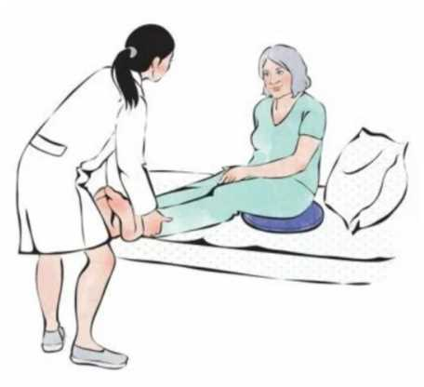
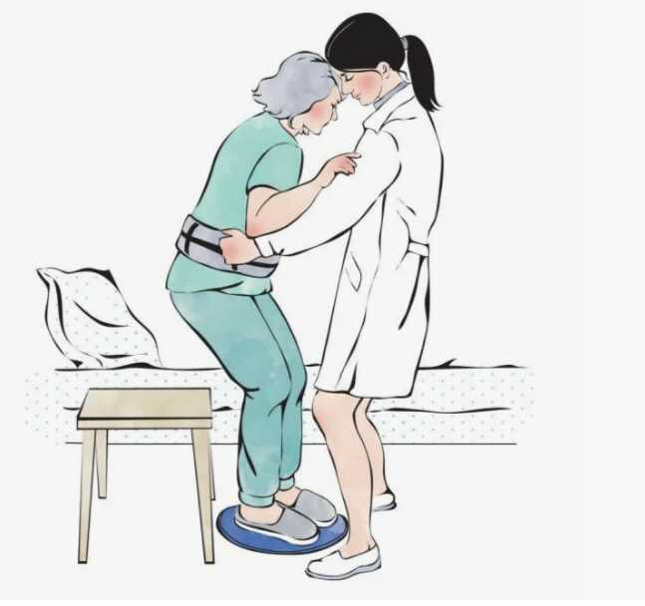
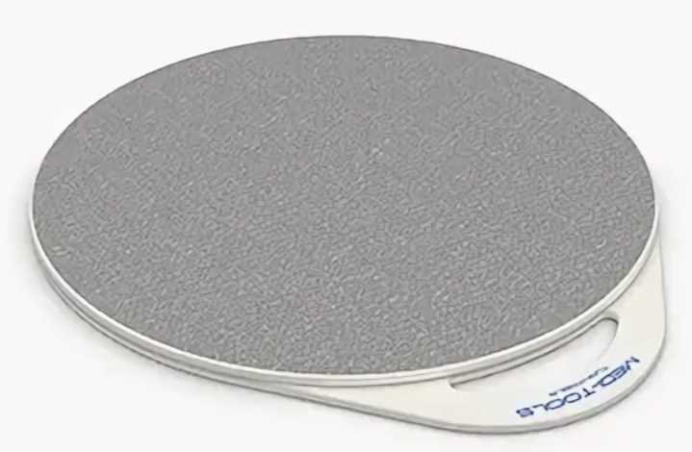
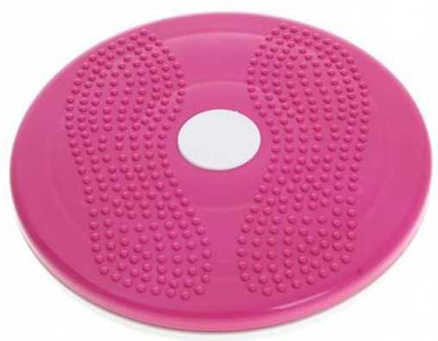
Флекси – диск приспособление для поворота пациента по оси, в положении «стоя» и в положении «сидя»
Мягкий – для поворота пациента в кровати
Жесткий –для поворота пациента на полу

Slide 23
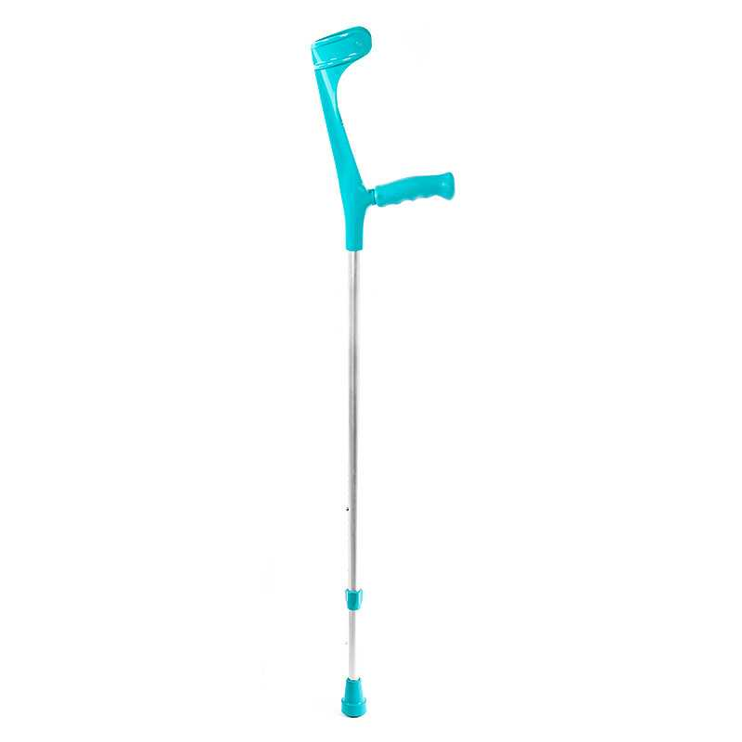
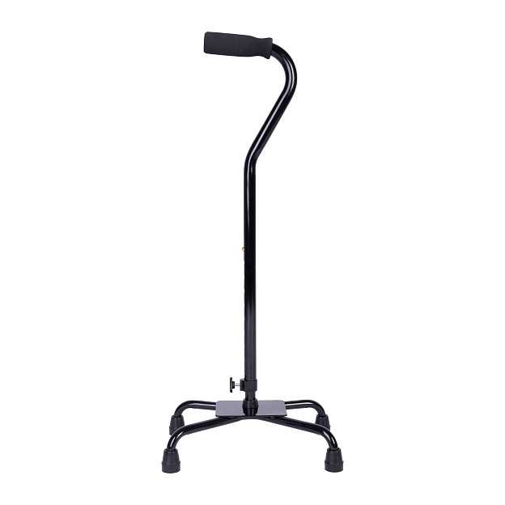
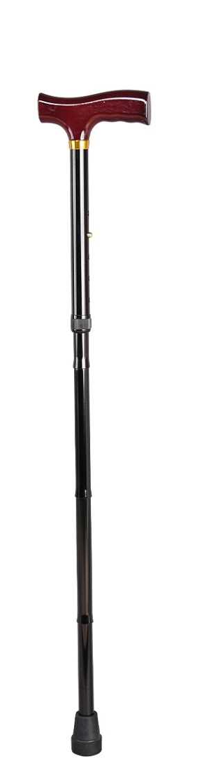
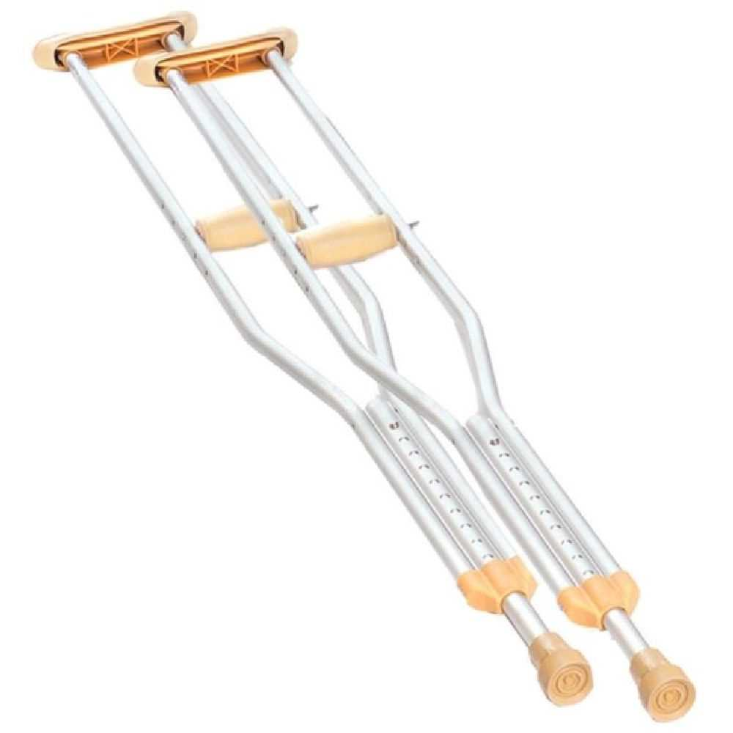
Средства перемещения
Костыли
Трости

Slide 24
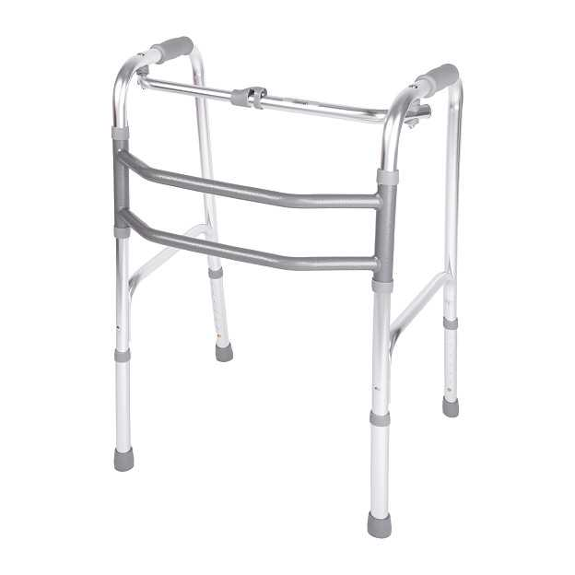
Средства перемещения
Ходунки
Преимущества применения
Улучшение баланса. Ходунки предоставляют стабильную опору, что способствует улучшению баланса пожилых людей. Это особенно важно при хождении на неровной поверхности или в условиях ограниченного пространства.
Легкость в использовании. Ходунки обычно легки и просты в использовании. Они могут быть быстро адаптированы к индивидуальным потребностям пользователя и предоставлять дополнительную поддержку при ходьбе.
Переносимость. Многие ходунки легко складываются или разбираются, что делает их удобными для переноски и использования в различных ситуациях.

Slide 25
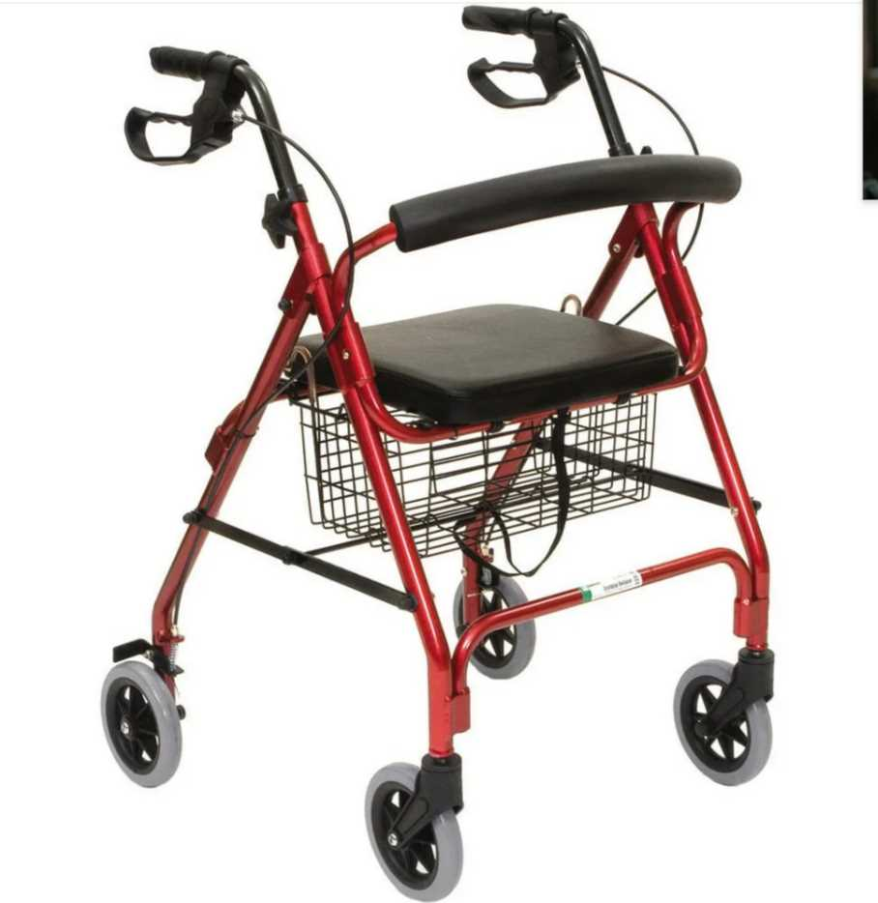
Средства перемещения
Преимущества применения
Роллатор
Маневренность. Роллаторы предоставляют поддержку и стабильность, а также обеспечивают большую маневренность. Это особенно полезно в случаях, когда необходимо пройти через узкие проходы или между мебелью.
Возможность сидения. Многие модели роллаторов оснащены местом для сидения, что позволяет пожилым людям отдыхать при необходимости. Это повышает комфорт и удобство в повседневной жизни.
Поддержка для рук. Роллаторы обычно предоставляют удобные ручки для поддержки рук. Это особенно важно для тех, кто может испытывать трудности с удержанием равновесия.

Slide 26
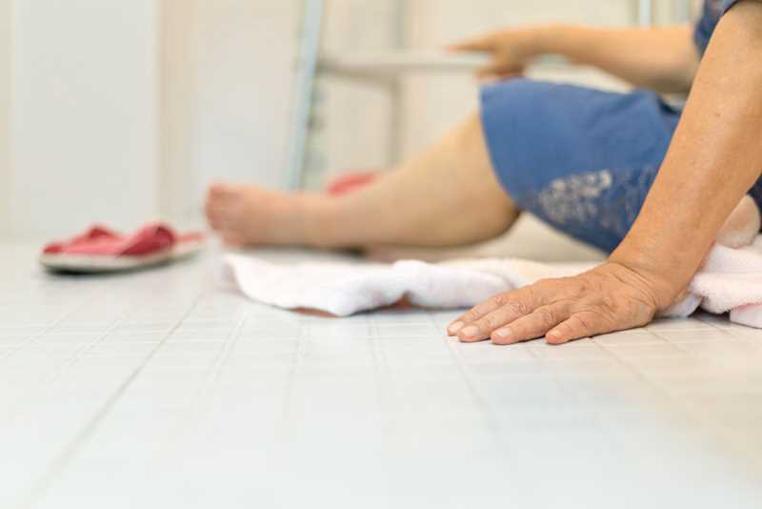
Поднятие упавшего пациента

Slide 27
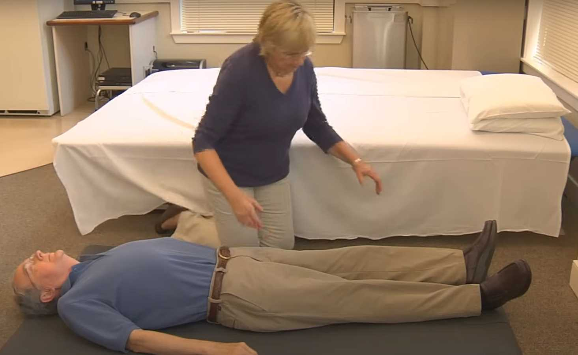

Slide 28
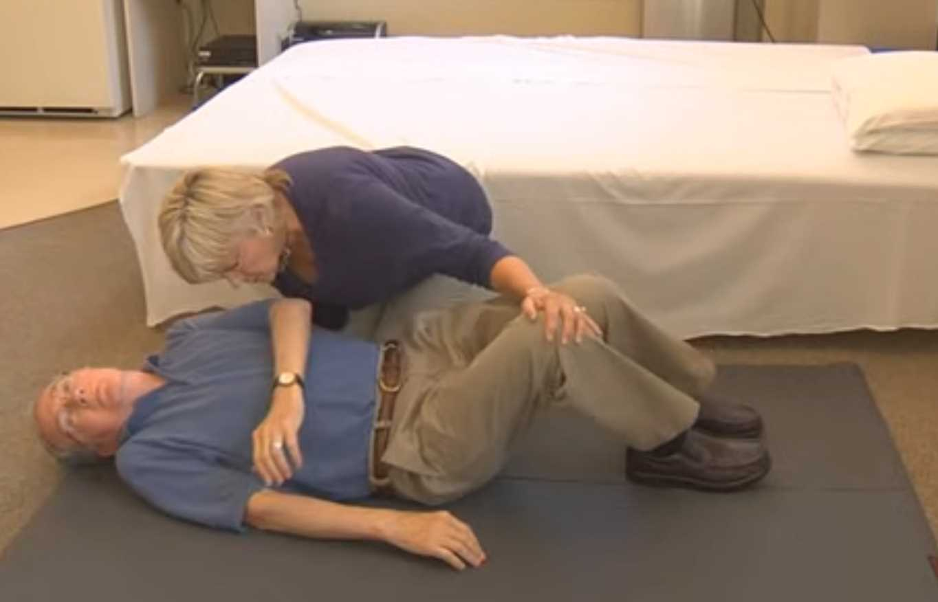

Slide 29
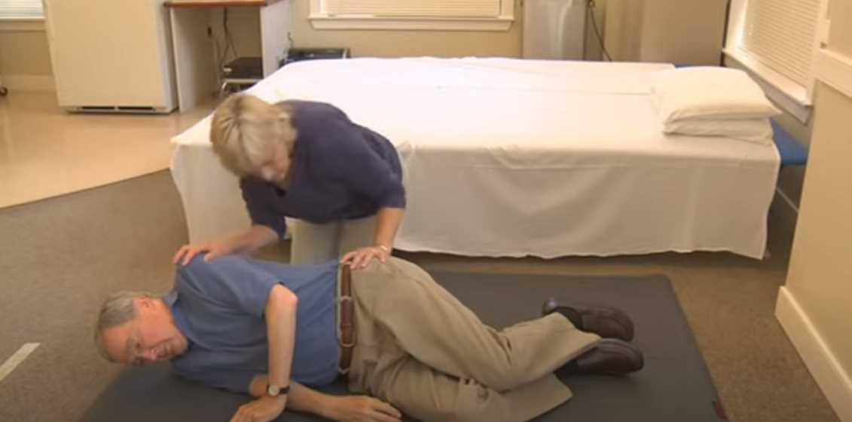

Slide 30
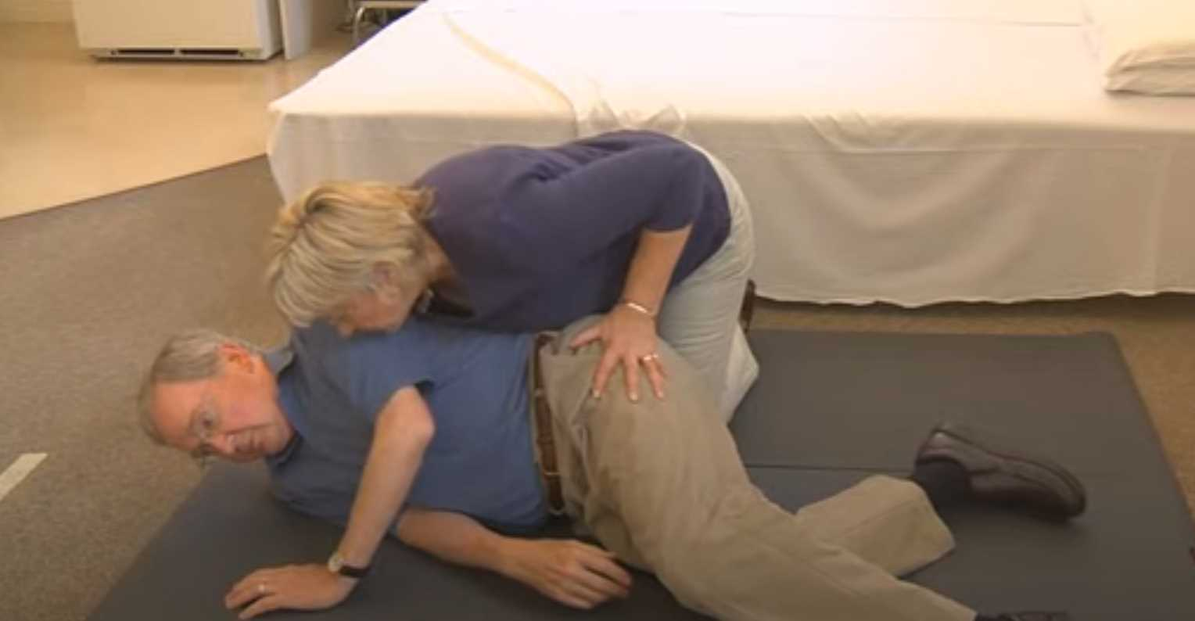

Slide 31
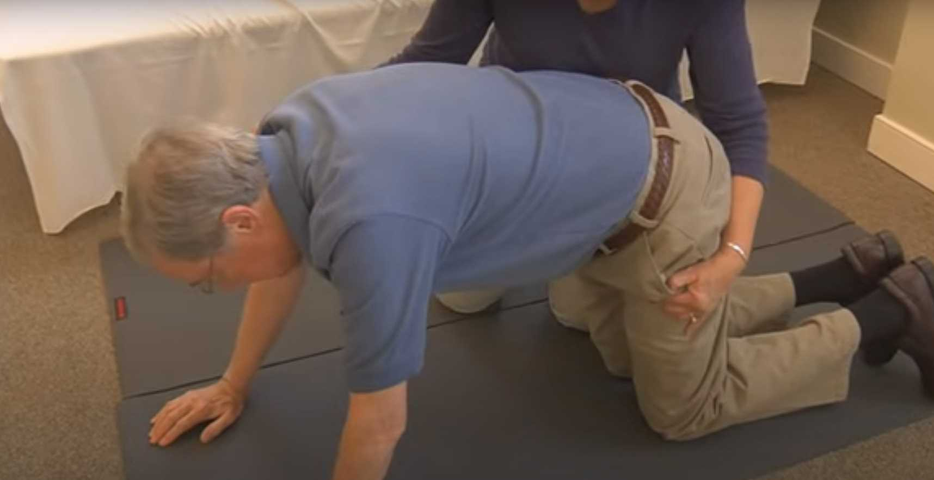

Slide 32
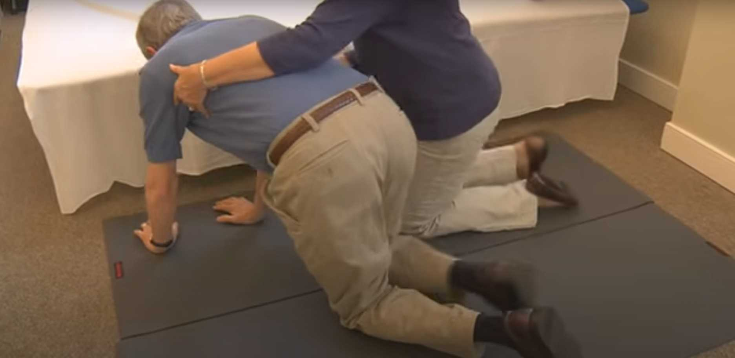

Slide 33
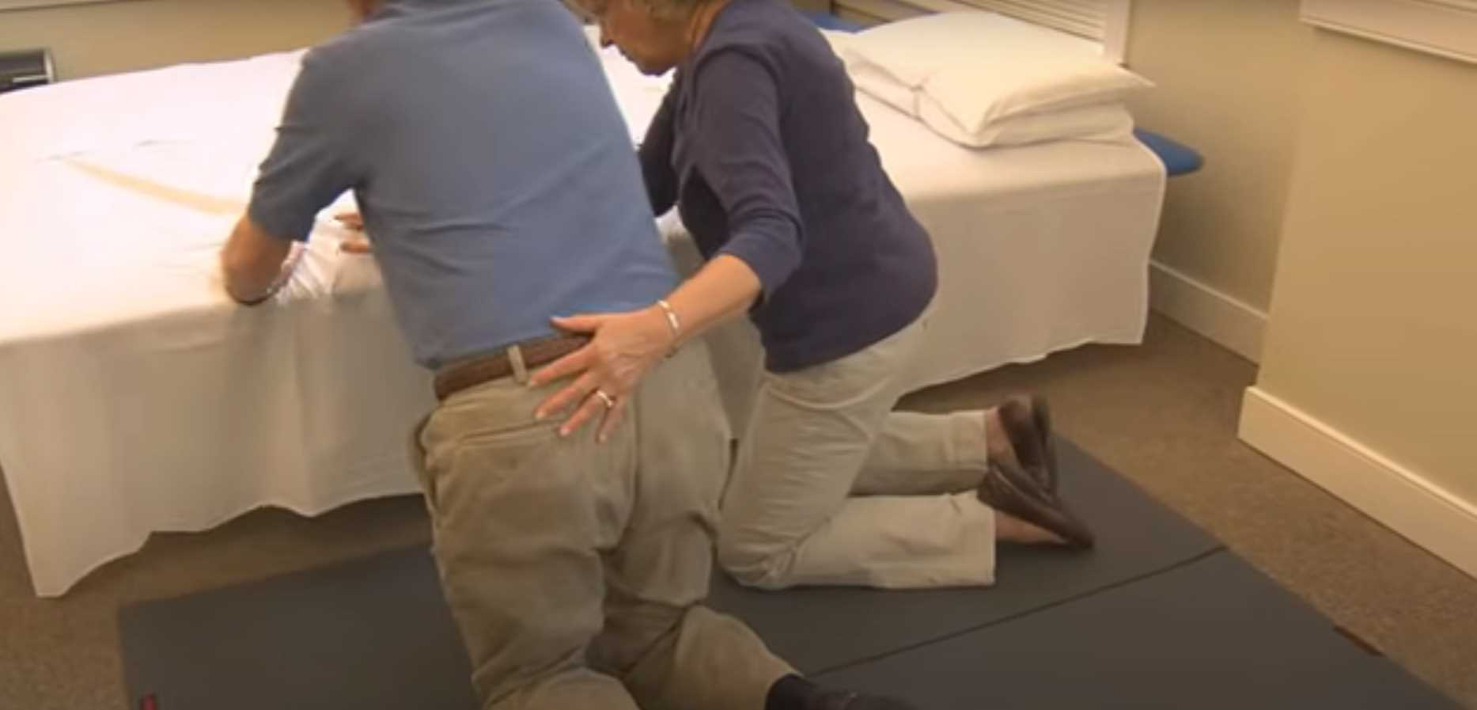

Slide 34
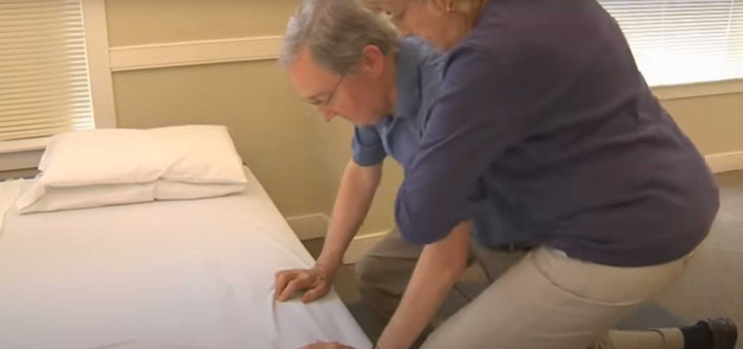

Slide 35
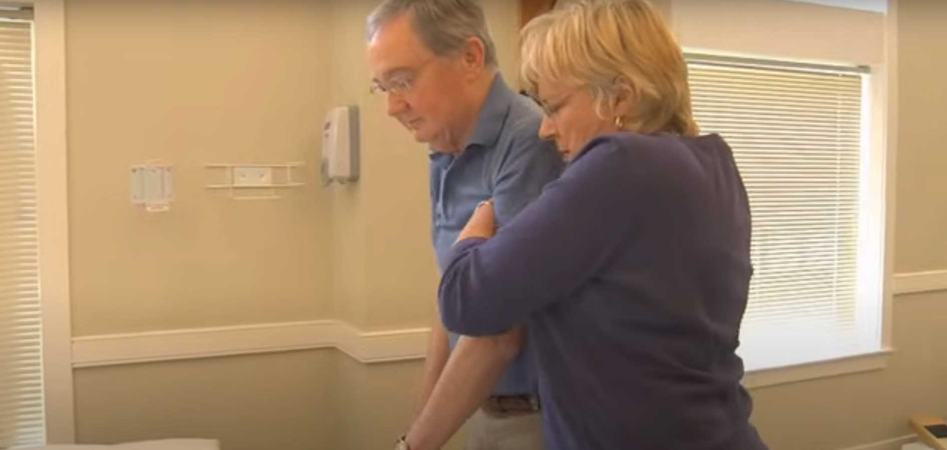

Slide 36
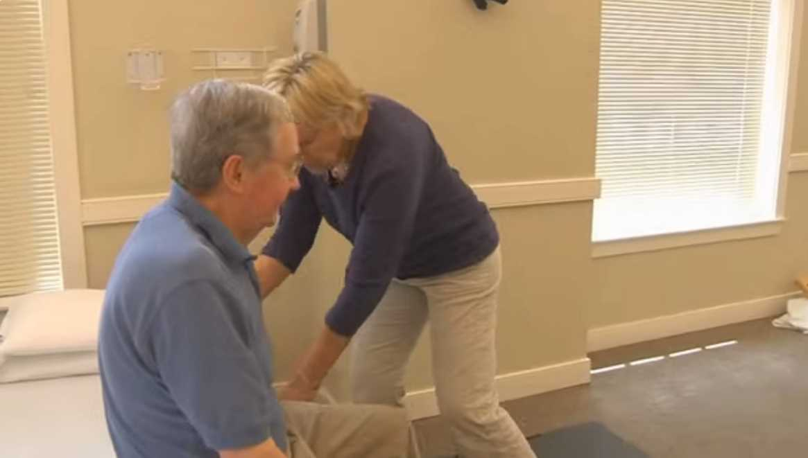

Slide 37
Профилактика падений пациентов
МИНИСТЕРСТВО ЗДРАВООХРАНЕНИЯ СТАВРОПОЛЬСКОГО КРАЯ
«Краевой центр специализированных видов медицинской помощи № 1»
«Будённовский медицинский колледж»

